Slide 1
Geografie
Environmentální hazardy
Geografická rizika

Slide 2
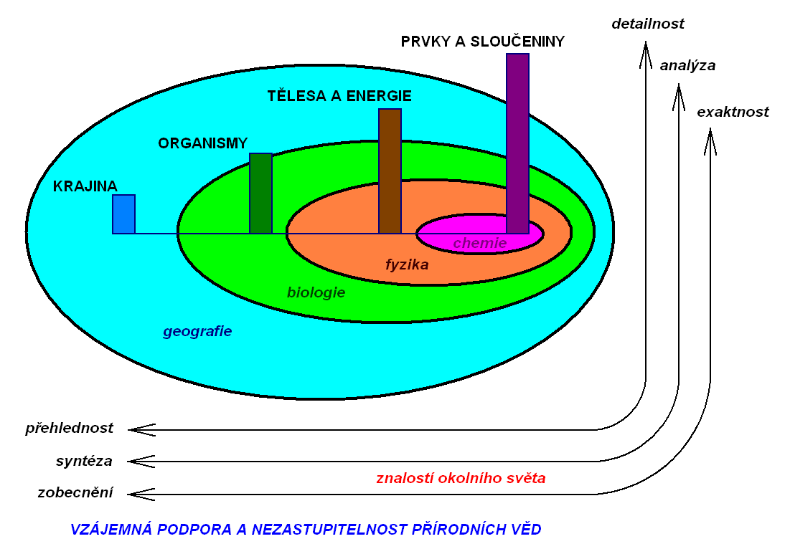
Postavení geografie v systému přírodních věd
J. Kolejka, 2008

Slide 3
Geografická rizika – prof. Demek
Přírodní
Atmosférická
Liotosférická
Hydrosférická
Pedosférická
Antropogenní rizika
Obecná percepce geografických rizik je v ČR obecně na velmi nízké úrovni a je velmi žádoucí změnit přístup obyvatelstva k této problematice. J. Demek (2015)
ZAČÍNÁ TO ŠKOLOU

Slide 4
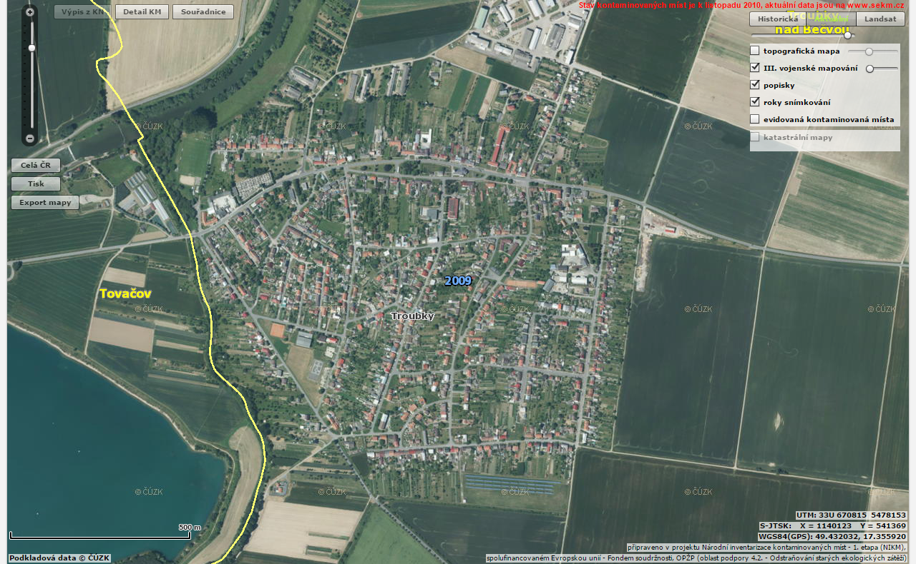
Historická paměť

Slide 5
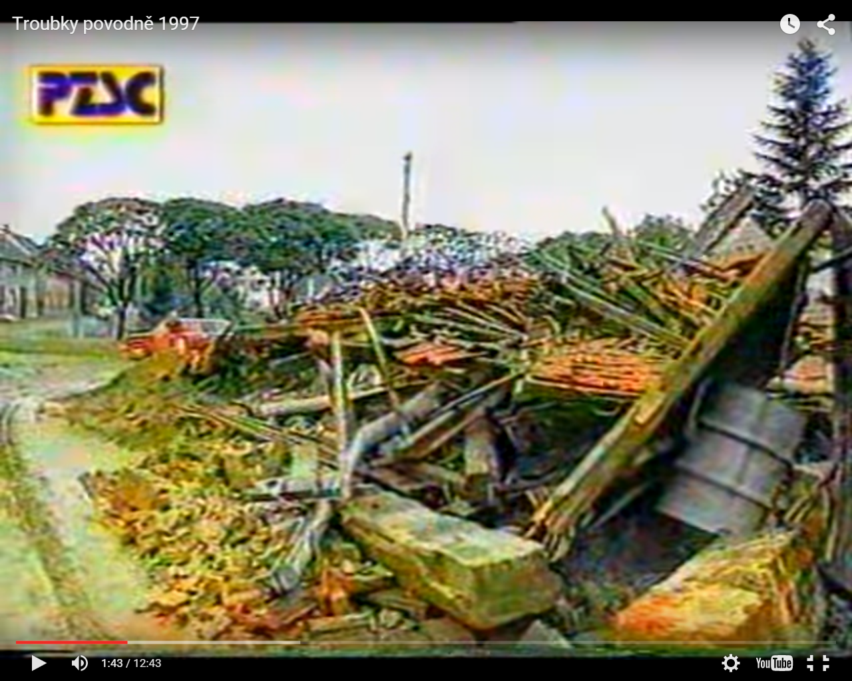
Troubky 1997

Slide 6
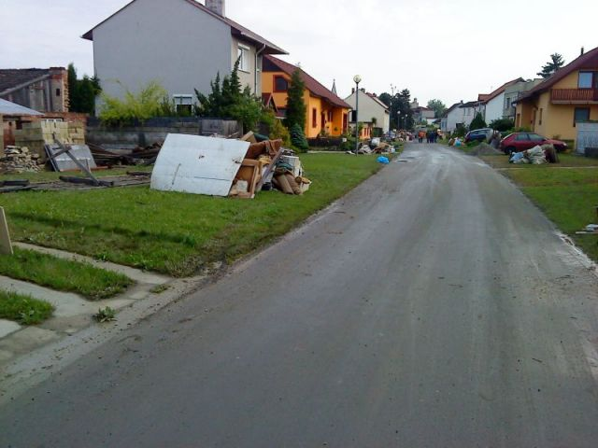
Povodeň 2010

Slide 7
Příčiny
Jednou z příčin jsou antropogenní zásahy člověka do krajiny;
Změny ve využití ploch – zabetonování, zpevnění ploch;
Rychlý odtok;
Špatný stav čištění odpadních vod;
Absence vsakování.
SOUČASNÝ STAV – BUDOVÁNÍ ODDĚLENÉ KANALIZACE.

Slide 8
Pojmy, souvislosti a geografie
Emise
Imise
Topoklima
Změna využití ploch
Vliv na zdraví obyvatel

Slide 9
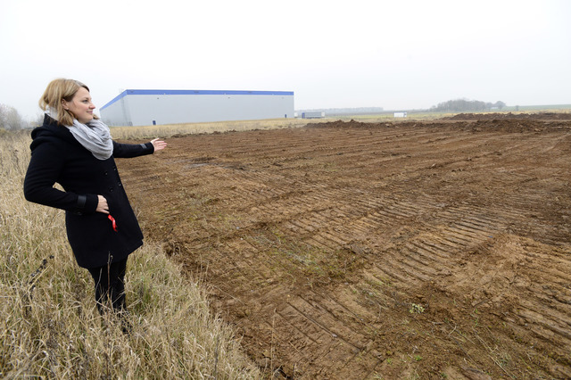
Zpevňování povrchu

Slide 10
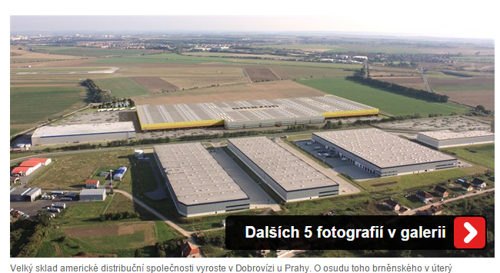

Slide 11

Kvalifikovaná pracovní síla???

Slide 12
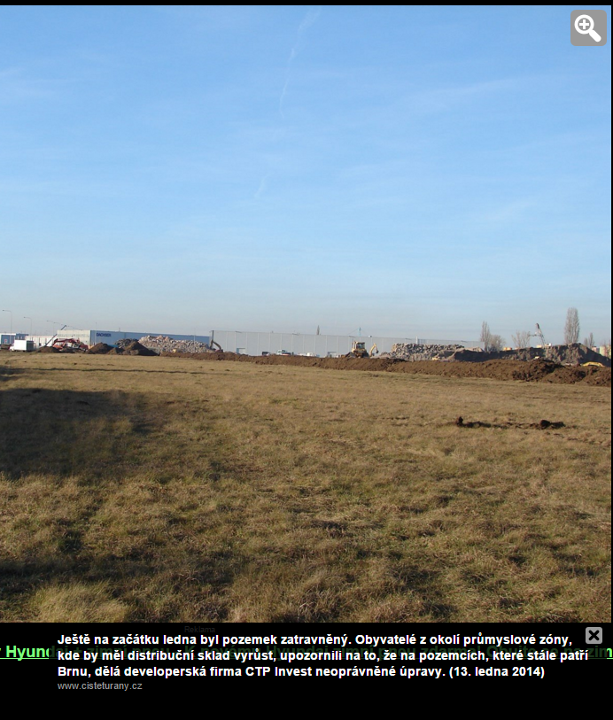
Brno

Slide 13
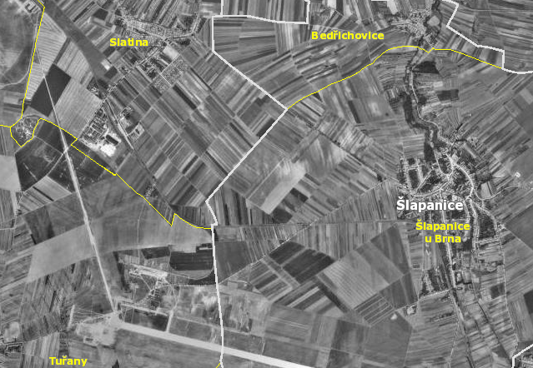
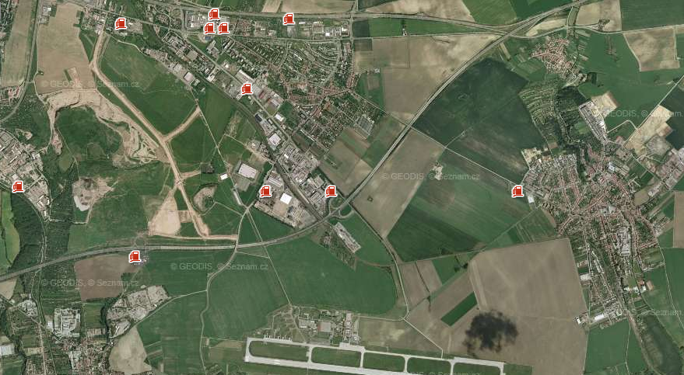
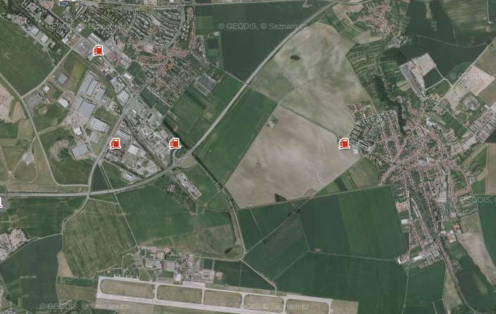
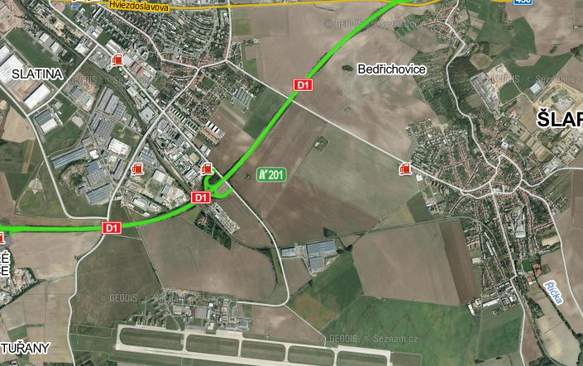
1953
2003
Mapy z let 1953, 2003, 2006 a 2013 ukazují postupný zábor orné půdy na úkor výstavby průmyslových areálů.
2006
2013
Černovická terasa
Areál
Slatina
Zastavěná část
Plánovaná část
CTP Brno South

Slide 14
Slovníček pojmů
Emise a imise jsou pojmy, o kterých slovník cizích slov uvádí, že vyjadřují koncentraci smogu či jiných škodlivých látek ve vzduchu. Emise se měří přímo u zdroje znečištění (např. komín), kdežto imise v jeho okolí.
Slovo emise pochází z latinského slova e-mitto, znamenající vysílám, vydávám nebo vypouštím. V dnešní době se nepoužívá pouze v souvislostech s kvalitou ovzduší a nese s sebou mnoho významů z různých oborů. V oboru hygieny a ekologie slovo emise vyjadřuje uvolňování polutantů* do ovzduší. Pro bližší upřesnění jsou rozlišovány termíny primární a sekundární emise.

Slide 15
Slovníček pojmů
Imise se neměří u zdroje znečištění, ale u jeho příjemce – například tedy na nějakém běžném místě, kde se pohybují lidé a dýchají vzduch. Imise se ukládají v půdě, rostlinách a organismech. Český hydrometeorologický ústav provádí měření imisí (tedy měření znečištění, resp. kvality ovzduší) pomocí 97 stanic, řadu dalších stanic provozují jiné organizace. Nejčastěji měřenými látkami jsou oxid siřičitý, oxidy dusíku a pevné částice PM10.

Slide 16
Slovníček pojmů
Jako topoklima (místní klima) tak můžeme označit takové klima, které je ovlivněno charakterem georeliéfu, vlastnostmi aktivního povrchu (část krajinné sféry, na které dochází jak k odrazu slunečního záření, tak na ní probíhá přeměna radiační energie krátkovlnného slunečního záření na energii tepelnou, která je turbulentní výměnou nebo molekulárním vedením transportována zpět do atmosféry nebo do geologického podloží) a přítomných antropogenních vlivů.

Slide 17
Slovníček pojmů
Specifickým typem místního klimatu je také klima měst. To se vytváří spolupůsobením aktivního povrchu s velkou přítomností antropogenních zdrojů energie, průmyslové a jiné činnosti. S ohledem na typ sídelní struktury může být plocha městského aktivního povrchu až několikanásobně vyšší než je ve volné krajině, protože je zvětšena zejména střechami a stěnami staveb, komunikacemi apod. Městské klima tak oproti okolí vykazuje teploty vzduchu vyšší o 2 – 5°C (někdy i více), vyšší přítomnost znečišťujících látek napomáhajících ke tvorbě smogu, vyšší teplotní amplitudy, nižší poměrnou vlhkost vzduchu, sníženou dohlednost, vyšší hodnotu oblačnosti i srážkových úhrnů aj.

Slide 18
GEOGRAFIE a ŽIVOTNÍ PROSTŘEDÍ
(Vybráno z geografických standardů - NGS)
Geograficky vzdělaný člověk si osvojí:
Jak lidská činnost ovlivňuje přírodní prostředí
(návrhy pro 2. stupeň ZŠ)

Slide 19
Téma 1: Změny přírodního prostředí
Příklady toho, co by se žáci měli naučit:
Popsat a vysvětlit, jak výstavba přehrady na řece v jednom regionu ovlivňuje místa v jiných regionech – proti proudu a po proudu (např. dostupnost vody pro lidskou spotřebu a zemědělství, ochrana před povodněmi, výroba elektřiny, vodní a pobřežní ekosystémy).
Popsat, jak změny uskutečněné lidmi ve využití ploch mohou mít negativní dopad na jiná území (např. odlesňování a povodně, zanášení řek, půdní eroze).
Vysvětlit, jak průmyslové aktivity (např. produkce továren, výroba elektrické energie spalováním rostlin) ovlivňují jiné aspekty (např. kyselé deště, teplotní inverze, smog).

Slide 20

Rozpracování a zařazení do výuky zeměpisu
Popsat a vysvětlit, jak výstavba přehrady na řece v jednom regionu ovlivňuje místa v jiných regionech – proti proudu a po proudu (např. dostupnost vody pro lidskou spotřebu a zemědělství, ochrana před povodněmi, výroba elektřiny, vodní a pobřežní ekosystémy).

Slide 21
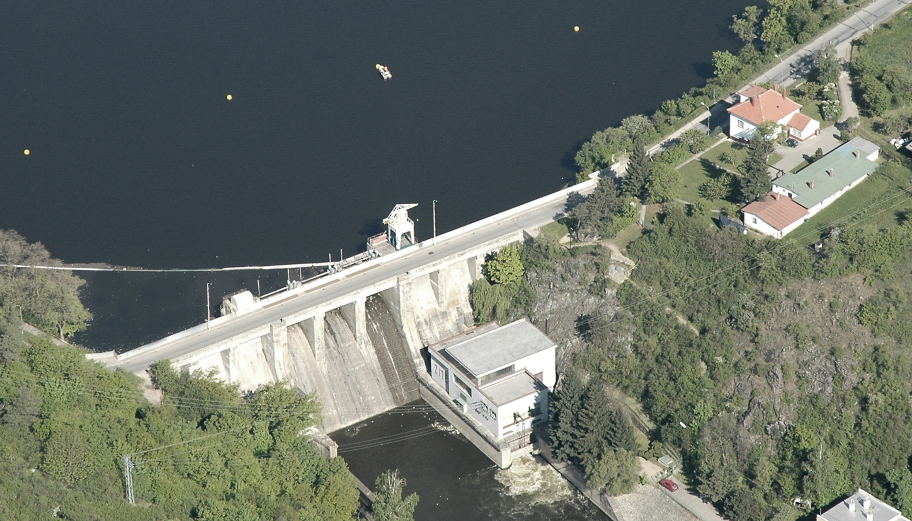
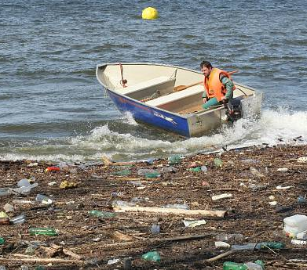
Příklad – přehrada na řece Svratce, Brno
Úkol: jak výstavba přehrady ovlivňuje životní prostředí před i za hrází? Kdy a proč je na přehradě nejvíc odpadků?
http://1url.cz/e66v
http://1url.cz/N66S

Slide 22
Rozpracování a zařazení do výuky zeměpisu
Popsat, jak změny uskutečněné lidmi ve využití ploch mohou mít negativní dopad na jiná území (např. odlesňování a povodně, zanášení řek, půdní eroze).

Slide 23
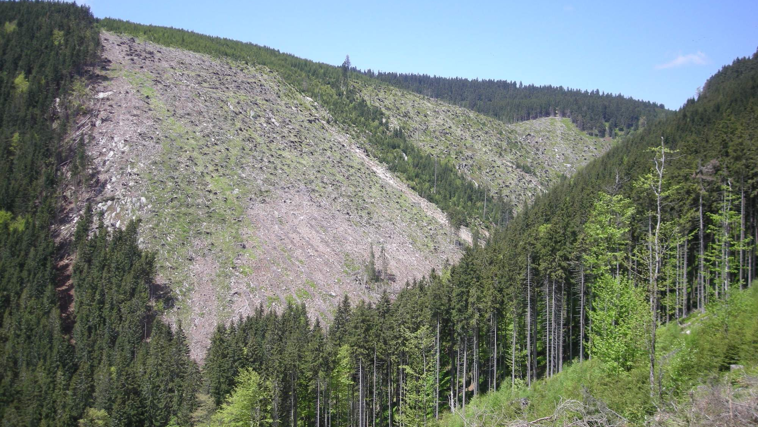
Příklad - odlesňování
Úkol: k jakým závažným změnám dochází po odlesnění značné části území, jako vidíme třeba na fotografii? (Kralický Sněžník, 5.2013)
http://1url.cz/h66n

Slide 24
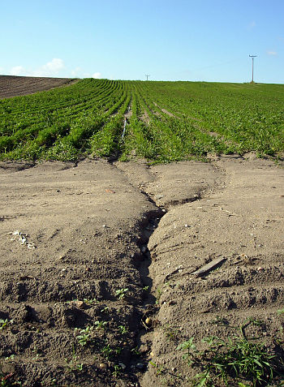
Příklad – půdní eroze
V ČR je až 40% zemědělsky obdělávaných půd dotčeno erozí.
Úkol: co je hlavním faktorem půdní eroze? Jaké nevhodné zacházení s půdou může podpořit rozšiřování eroze?
(Pomoz si fotografií, která vznikla u Přerova nad Labem, 2009.)
http://1url.cz/7666

Slide 25
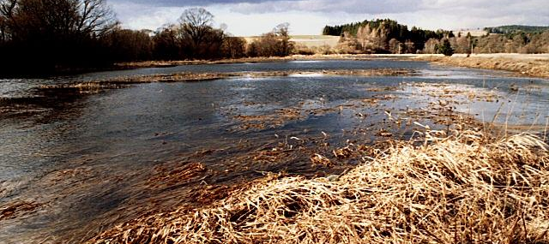
Příklad – zanášení řek
Úkol: jaké procesy způsobují zanášení řek? Čím jsou řeky zanášeny? Jaký to může mít dopad na biotop řeky?
(Pomoz si fotografií tůní řeky Svratky, z kterých se snadno stávají bažiny. Proč myslíš, že je tomu tak?)
http://1url.cz/4668

Slide 26
Rozpracování a zařazení do výuky zeměpisu
Vysvětlit, jak průmyslové aktivity (např. produkce továren, výroba elektrické energie spalováním rostlin) ovlivňují jiné aspekty (např. kyselé deště, teplotní inverze, smog).

Slide 27
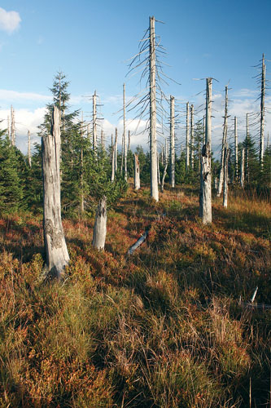
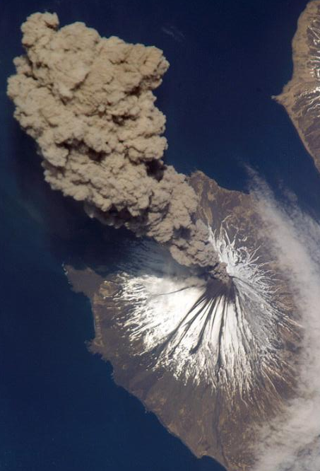
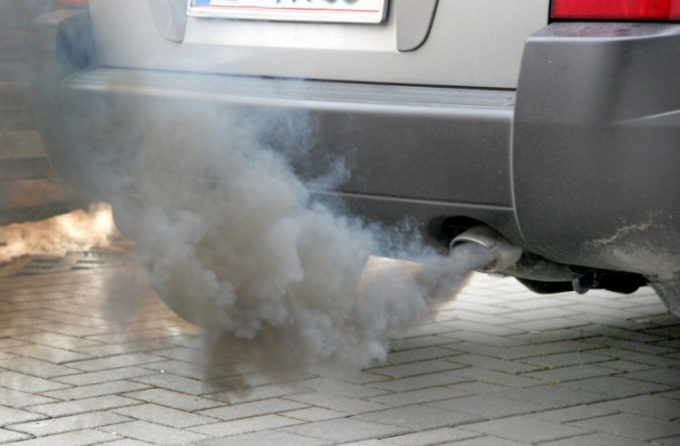
Příklad – kyselé deště
Úkol:
popřemýšlej, jak vzájemně souvisejí všechny 3 fotografie.
http://1url.cz/966x
http://1url.cz/266A
http://1url.cz/Y68L

Slide 28
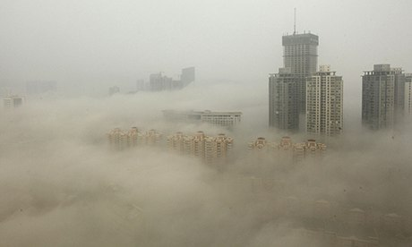
Příklad – smog ve městech
Čína je jedním z největších znečišťovatelů ovzduší na Zemi. Na fotografii je čínské město Lianyungang ponořené do smogu.
Úkol: Odkud smog pochází a kdy během dne je ho nejvíc? Proč?
http://1url.cz/t68r

Slide 29
Téma 2: Využívání technologií
Příklady toho, co by se žáci měli naučit:
Popsat a vysvětlit, jak těžební technologie využívané v povrchových lomech mění přírodní prostředí ve Spojených státech (např. odstranění vrcholu hory v Západní Virginii, antracitové kaly v regionu severovýchodní Pensylvánie, hluboký kráter v povrchovém lomu Powder River Basin).
Popsat, jak změny technologií mohou ovlivnit způsoby a význam dopravy a také dopady na přírodní prostředí (např. výfukové emise, výstavba silnic, letiště – exhaláty a hluk letadel).
Popsat a vysvětlit, jak „zelené technologie“ mohou zvýšit úroveň udržitelnosti a redukovat míru dopadu lidské činnosti na přírodní prostředí (např. redukce využívání energie, využívání nových, trvalejších stavebních materiálů).
Notes:
Najít vhodné příklady pro těžbu v ČR.

Slide 30
Rozpracování a zařazení do výuky zeměpisu
Popsat a vysvětlit, jak těžební technologie využívané v povrchových lomech mění přírodní prostředí ve Spojených státech (např. odstranění vrcholu hory v Západní Virginii, antracitové kaly v regionu severovýchodní Pensylvánie, hluboký kráter v povrchovém lomu Powder River Basin).
Notes:
Najít vhodné příklady pro těžbu v ČR.

Slide 31
Rozpracování a zařazení do výuky zeměpisu
Popsat, jak změny technologií mohou ovlivnit způsoby a význam dopravy a také dopady na přírodní prostředí (např. výfukové emise, výstavba silnic, letiště – exhaláty a hluk letadel).

Slide 32
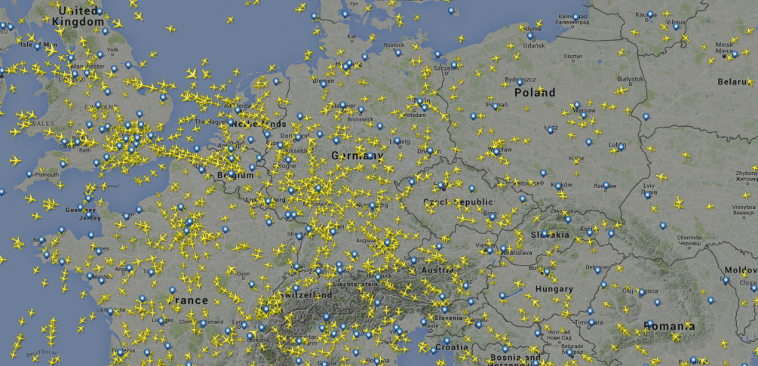
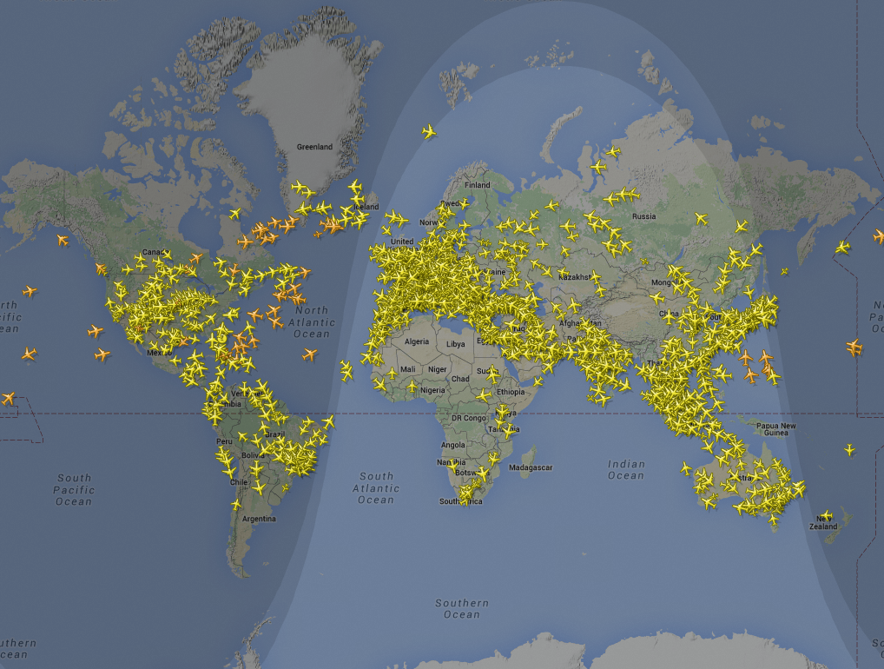
Příklad – exhaláty letadel
Na schématu je vidět, kolik letů najednou se uskutečňuje nad Západní a Střední Evropou a také nad celou Zemí v pondělí v 10 hodin dopoledne.
Úkol: jaký vliv má stoupající objem vzdušné dopravy na atmosféru a poté i na zdraví lidí? (zamysli se také nad novým fenoménem – znečištění hlukem)
http://www.flightradar24.com/25.97,49.93/2

Slide 33
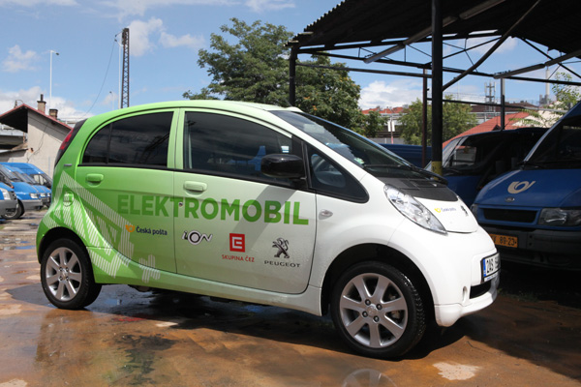
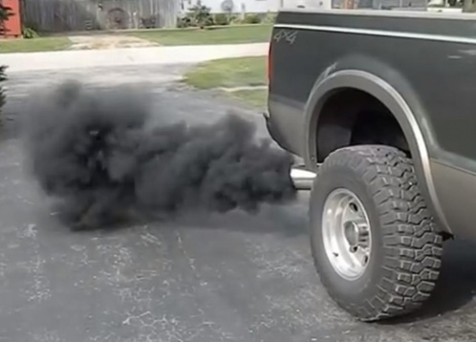
Příklad – exhaláty z výfuků automobilů
Ne všechno směruje pouze k horšímu. Nové technologie jsou mnohem šetrnější k životnímu prostředí.
Úkol: pomocí fotografií porovnej situaci exhalátů z automobilové dopravy v minulosti, současnosti a budoucnosti a zhodnoť význam tohoto druhu dopravy.
http://1url.cz/668u
http://1url.cz/Z681

Slide 34
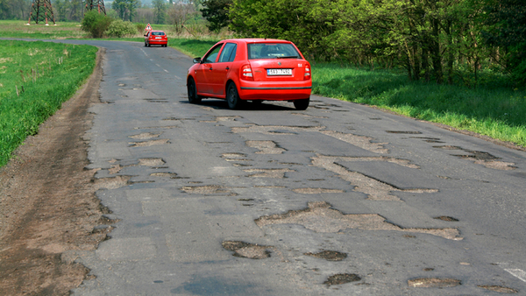
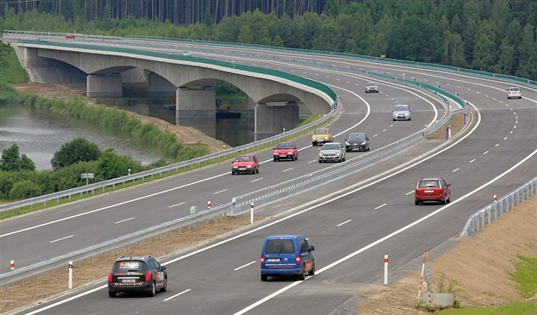
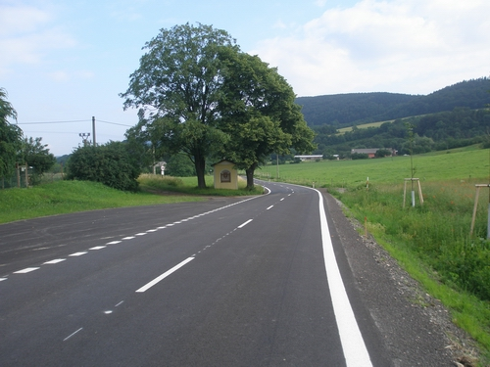
Příklad – typy silnic
Úkol: dle fotografií porovnej dopravní situaci na různých typech silnic (dálnice, rychlostní silnice, silnice I., II. a III. třídy, místní komunikace, veřejně přístupné účelové komunikace) z hlediska vlivu na ovzduší – objem exhalátů.
http://1url.cz/d68e
http://1url.cz/T68J
http://1url.cz/K68Q

Slide 35
Rozpracování a zařazení do výuky zeměpisu
Popsat a vysvětlit, jak „zelené technologie“ mohou zvýšit úroveň udržitelnosti a redukovat míru dopadu lidské činnosti na přírodní prostředí (např. redukce využívání energie, využívání nových, trvalejších stavebních materiálů).
Notes:
Nějaké nápady na fotografie a příklady?

Slide 36
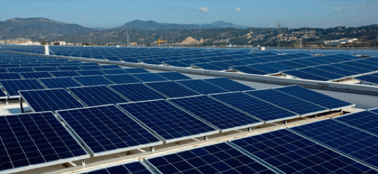
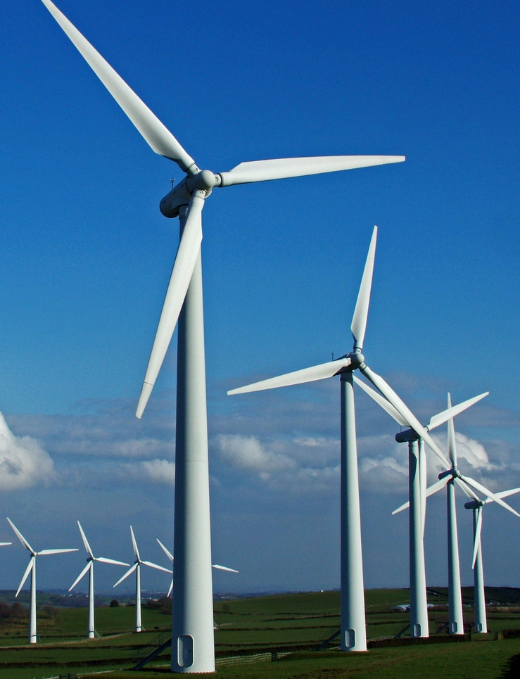
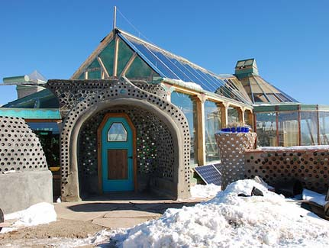
Úkol: uvažuj nad výhodami i nevýhodami „zelených technologií“, které vidíš na fotografiích. Jaké další znáš?
http://1url.cz/z68i
http://1url.cz/U68N
http://1url.cz/b68w

Slide 37
Téma 3: Využívání technologií
Příklady toho, co by se žáci měli naučit:
Analyzovat pozitivní a negativní efekty lidské činnosti na litosféru (např. degradace a eroze půdy, zasolování půdy, acidifikace).
Analyzovat, jak zastavěná plocha mění a ovlivňuje přírodní prostředí (změna hydrického režimu, degradace půd, úbytek zeleně) a identifikovat tyto změny.
Analyzovat pozitivní způsoby lidské činnosti na přírodní prostředí (např. ochrana zeleně, obnovování mokřadů, zalesňování).
Notes:
Najít vhodné příklady pro těžbu v ČR.

Slide 38
Rozpracování a zařazení do výuky zeměpisu
Analyzovat pozitivní a negativní efekty lidské činnosti na litosféru (např. degradace a eroze půdy, zasolování půdy, acidifikace).

Slide 39
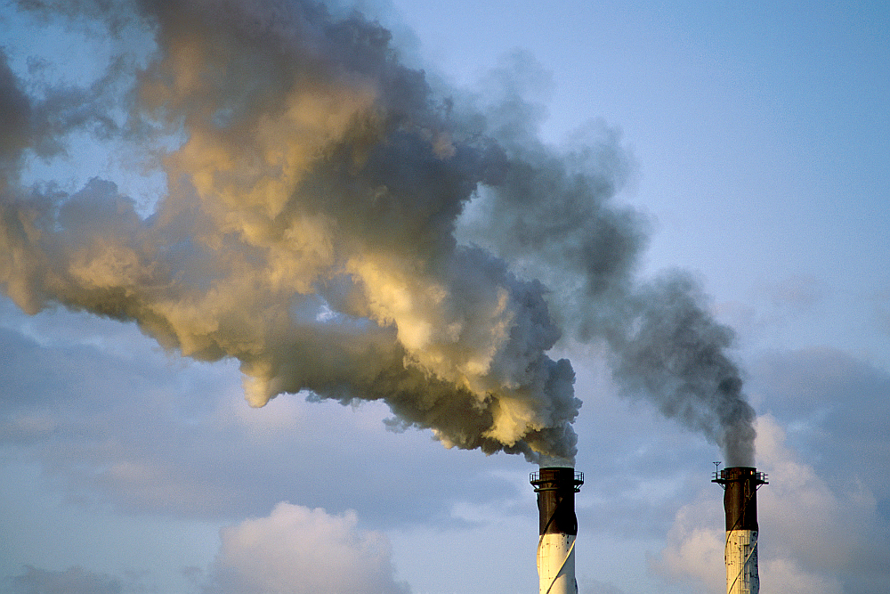
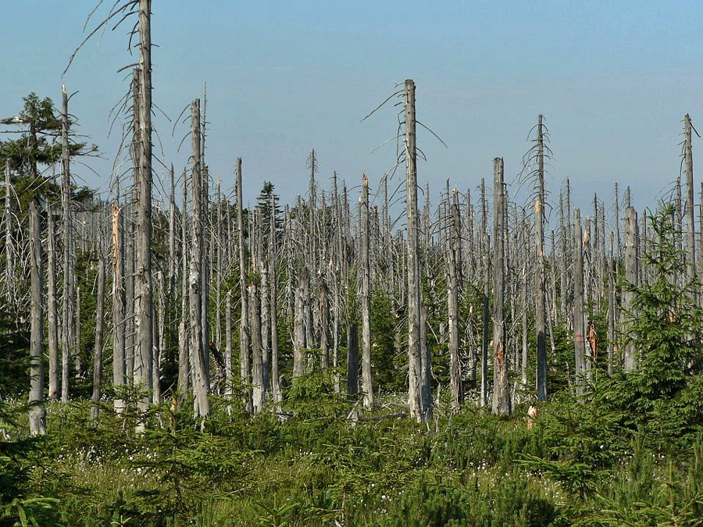
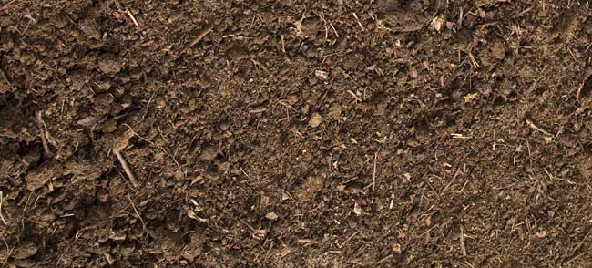
Příklad – okyselování půd
?
http://1url.cz/o68l
Úkol: jak mohou škodliviny vypouštěné továrnami ovlivnit půdu, když půda je na zemi a škodliviny stoupají do ovzduší?
Jak souvisí fotografie zničeného lesa s půdou a vypouštěním emisí?
http://1url.cz/r68G
http://1url.cz/W68p

Slide 40
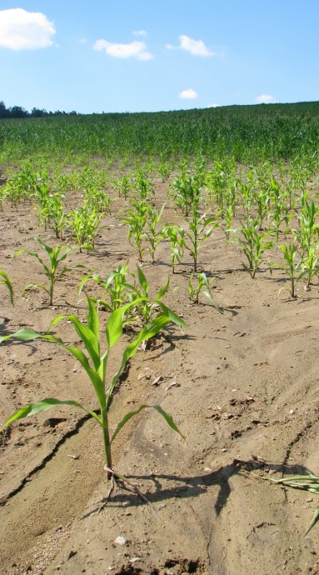
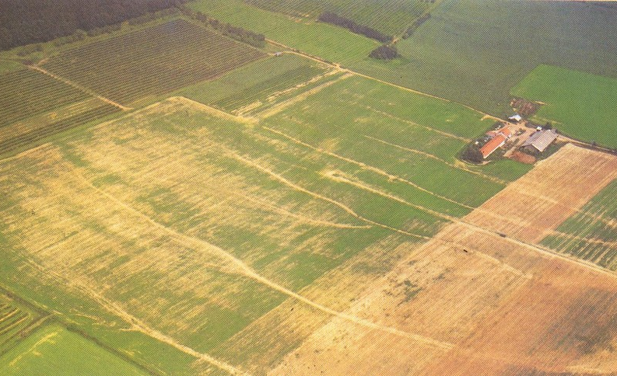
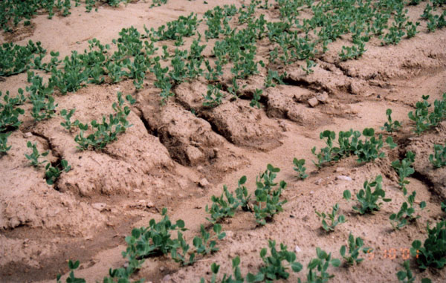
Příklad – půdní eroze
http://1url.cz/L68R
http://1url.cz/A68a
Úkol: jaké činitele vplývají na rozrušování půdy? Zohledni jak lidskou činnost, tak i vnější podmínky.
http://1url.cz/l683

Slide 41
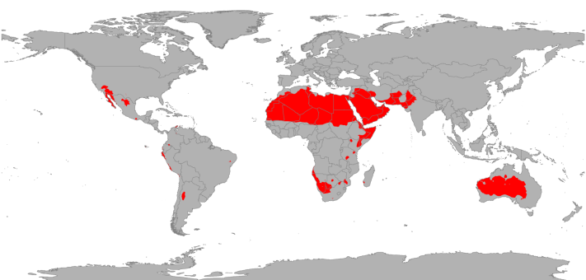
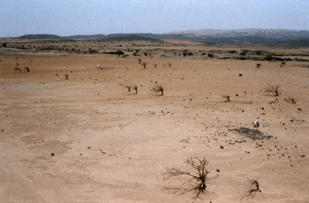
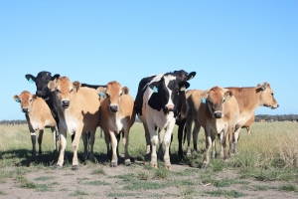
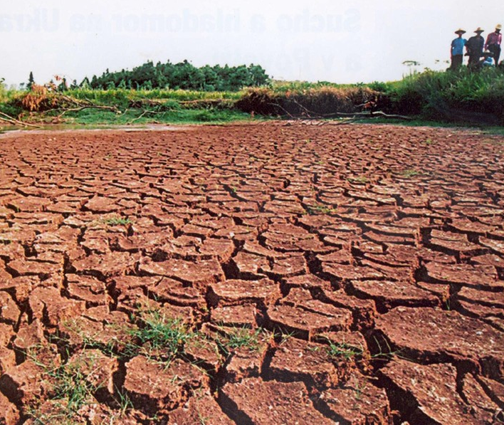
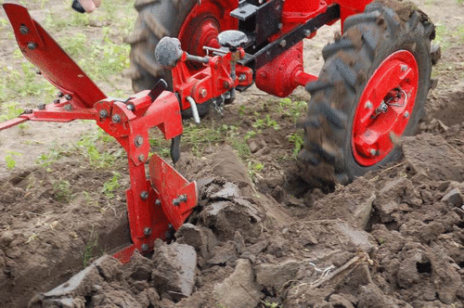
Příklad – salinizace půdy
http://1url.cz/H68D
Zasolování půdy snižuje její kvalitu a tedy i úrodnost.
Úkol: pomocí fotografií a obrázků uvažuj
JAK, KDE a PROČ k tomuto jevu dochází.
http://1url.cz/268I
http://1url.cz/e68v
http://1url.cz/j68U
http://1url.cz/Y68Z

Slide 42
Rozpracování a zařazení do výuky zeměpisu
Analyzovat, jak zastavěná plocha mění a ovlivňuje přírodní prostředí (změna hydrického režimu, degradace půd, úbytek zeleně) a identifikovat tyto změny.

Slide 43
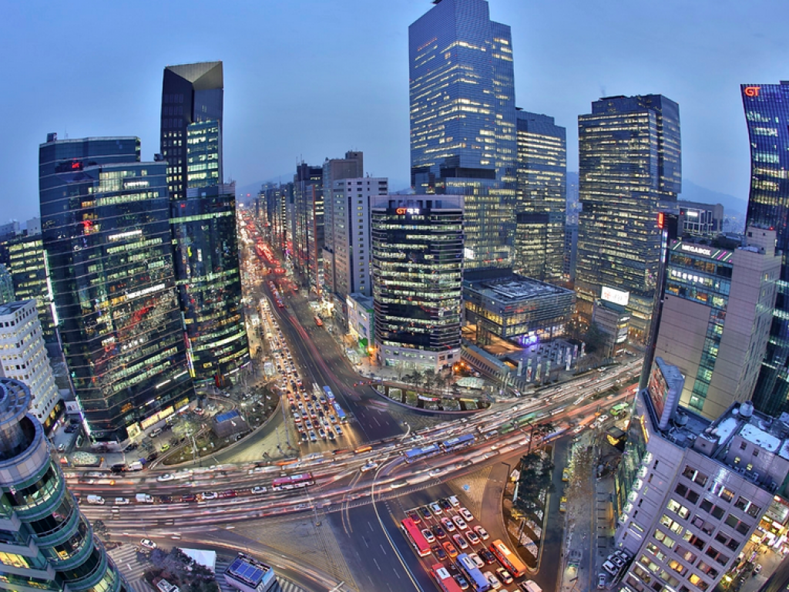
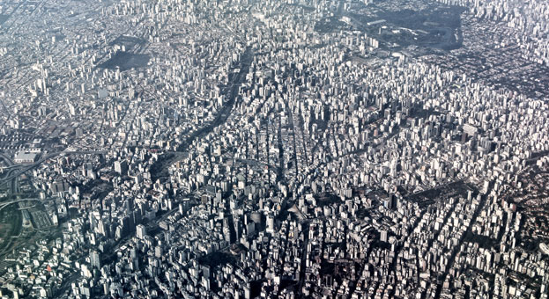
Příklad – betonové kolosy
V Soulu (hlavním městě Jižní Koreje, vlevo) žije kolem 24 milionů lidí. Podobně je tomu v Sao Paolu (vpravo), největším městě Jižní Ameriky, kde jich žije přes 21 milionů.
Úkol: již z fotografií je vidět, kolik prostoru zabírá zástavba a kolik bylo ponecháno zeleni. Jaké důsledky to má na ovzduší (počasí), půdu, přítomnost živočichů (ptáky, hlodavce,...), lidské aktivity apod.
http://1url.cz/D689
http://1url.cz/8685

Slide 44
Rozpracování a zařazení do výuky zeměpisu
Analyzovat pozitivní způsoby lidské činnosti na přírodní prostředí (např. ochrana zeleně, obnovování mokřadů, zalesňování).

Slide 45
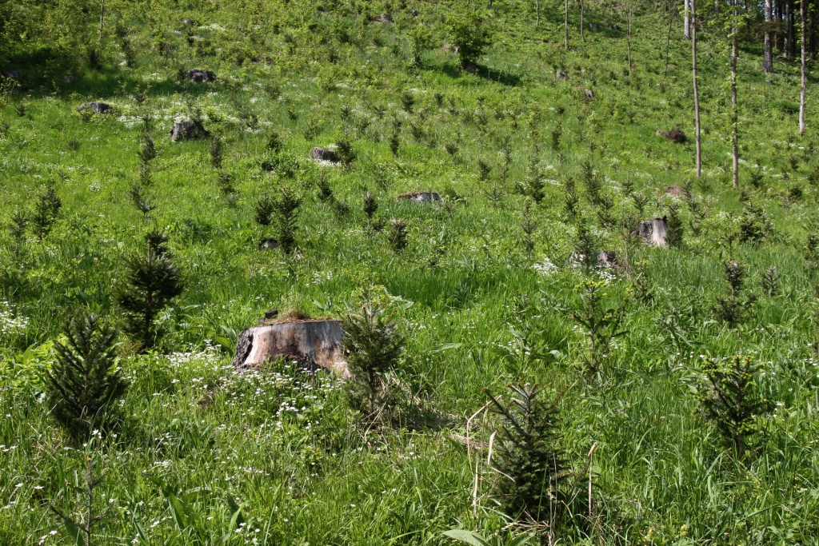
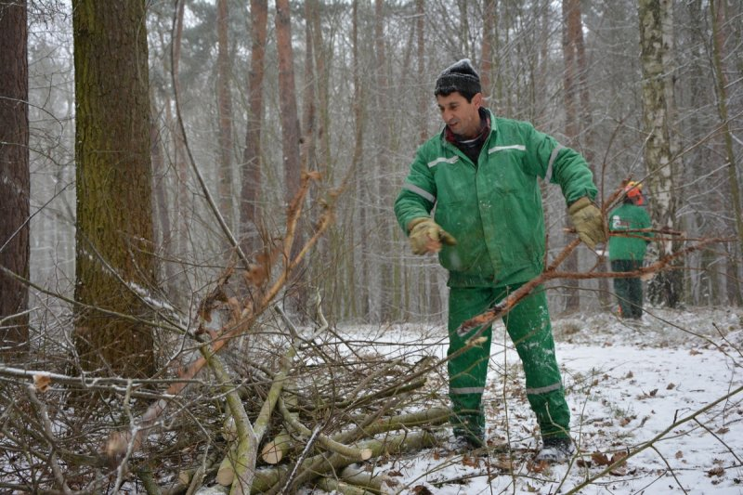
Příklad – zalesňování
Úkol: jakými způsoby se pečuje o les? Je vhodné vyčistit les od všech větví a padlých stromů? Proč?
http://1url.cz/068c
http://1url.cz/668Y

Slide 46
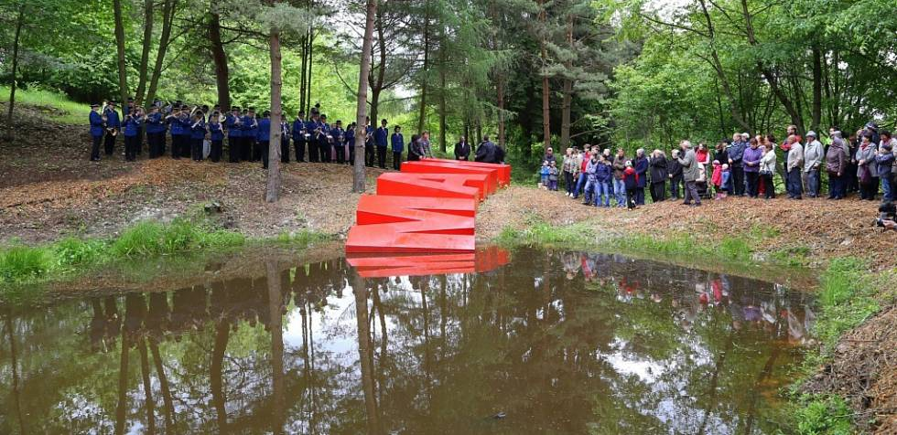
Příklad – čištění jezírek
Projekt přeshraniční spolupráce pomohl vyčistit jezírko u obce Rudice.
Úkol: navrhni způsoby pozitivního zacházení s různými jinými biotopy.
http://1url.cz/168n
Notes:
Premýšľam nad slovníkom pojmov, ktoré by mohli byť vysvetlené buď pod každým snímkom (napr. ako tu – čo je biotop), alebo až na konci prezentácie jako jeden slide s poznámkami.

